Slide 1
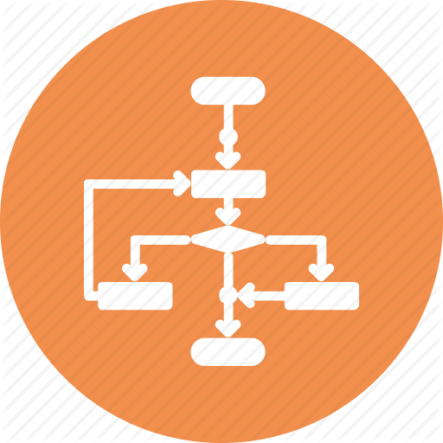
Вкладені алгоритмічні структури повторення та розгалуження
За новою програмою 2017 року
Урок 26

Slide 2
Вкладені алгоритмічні структури
Розділ 3 § 21
як у середовищі Скретч описують циклічні алгоритми;
Ти дізнаєшся
як описати алгоритми із вкладеними розгалуженнями;
Пригадай
як у середовищі Скретч описують алгоритми з розгалуженням.
як описувати алгоритми із вкладеними розгалуженнями та циклами
як описати алгоритми із вкладеними циклами;

Slide 3
Як описати алгоритми із вкладеними розгалуженнями?
Розділ 3 § 21
Ти уже знаєш, що алгоритми можуть складатись із трьох базових структур:
Слідування
Повторення
Розгалуження

Slide 4
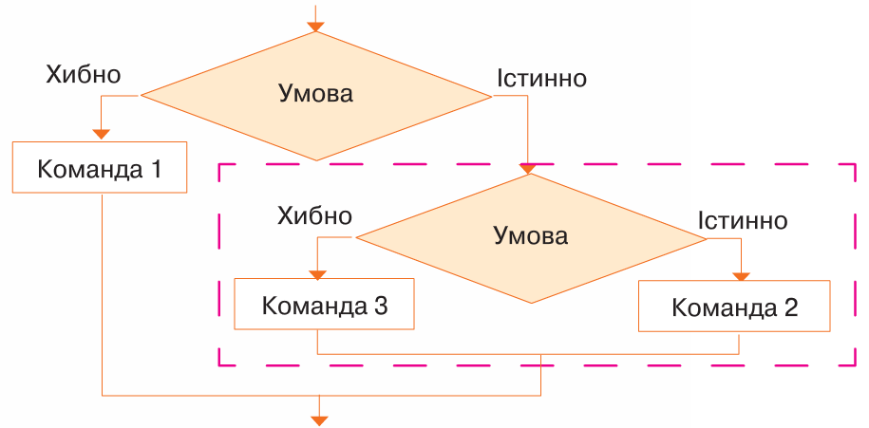
Як описати алгоритми із вкладеними розгалуженнями?
Розділ 3 § 21
Складні алгоритми часто поєднують декілька алгоритмічних структур, які можуть бути вкладеними одна в іншу.

Slide 5
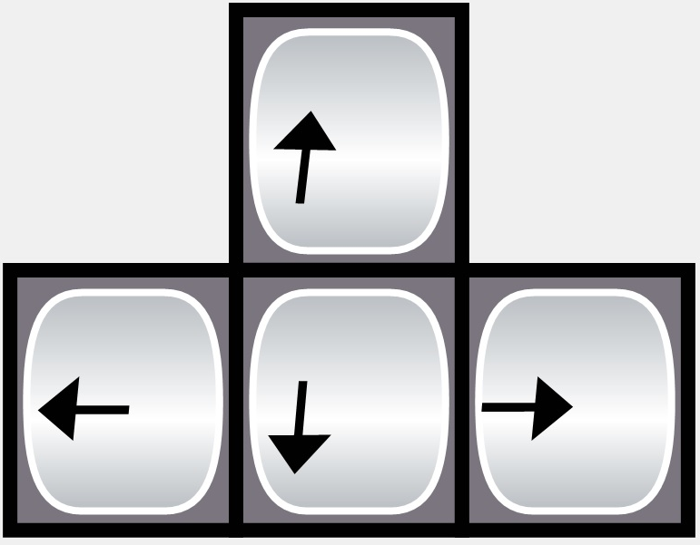
Як описати алгоритми із вкладеними розгалуженнями?
Розділ 3 § 21
Розглянемо приклад. Нехай напрямок руху виконавця Кіт, який переміщується, можна змінити за допомогою відповідних клавіш клавіатури.

Slide 6
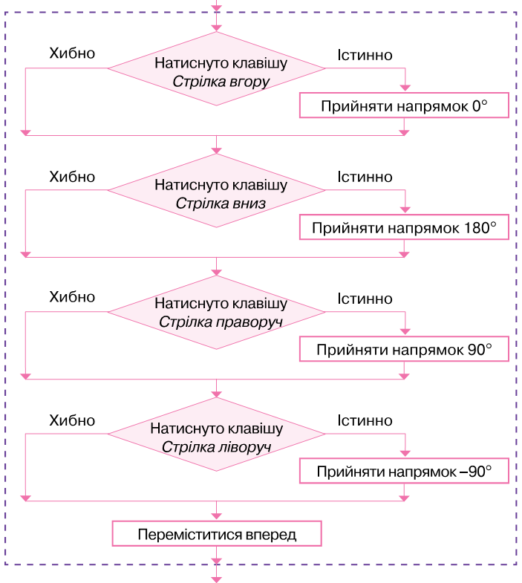
Як описати алгоритми?
Розділ 3 § 21
Ти вмієш будувати алгоритм виконання даного завдання з використанням чотирьох послідовних структур неповного розгалуження.

Slide 7
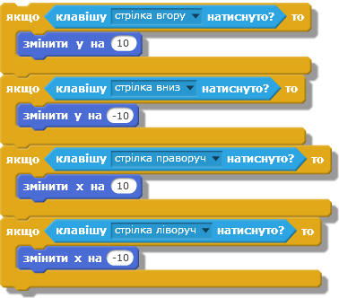
Як описати алгоритми із вкладеними розгалуженнями?
Розділ 3 § 21
Напрямок руху виконавця буде змінено за умови натиснення однієї із чотирьох клавіш.
Даний алгоритм реалізується в середовищі Скретч у вигляді фрагмента програми.

Slide 8
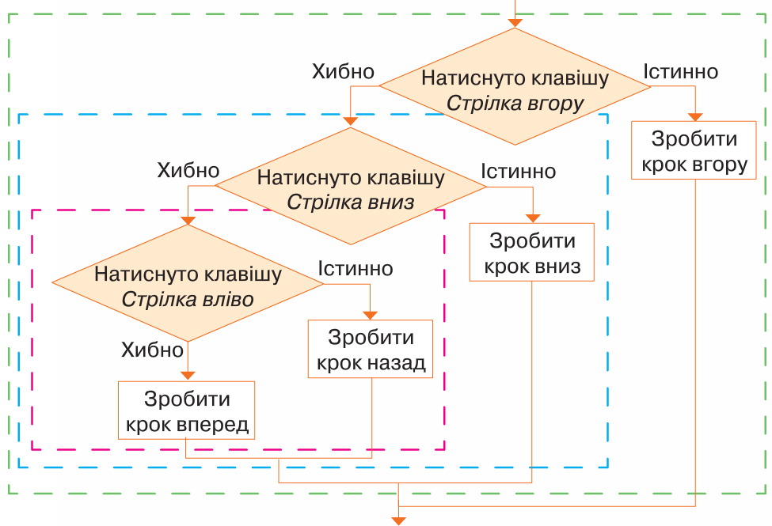
Як описати алгоритми із вкладеними розгалуженнями?
Розділ 3 § 21
Умову задачі можна реалізувати й за допомогою меншої кількості команд, а саме: команди руху та трьох команд розгалуження повної форми, у яких тричі перевіряється, яка клавіша натиснута.
Слід зауважити, що рух виконавця за замовчуванням здійснюватиметься праворуч без натиснення клавіші Стрілка праворуч.

Slide 9
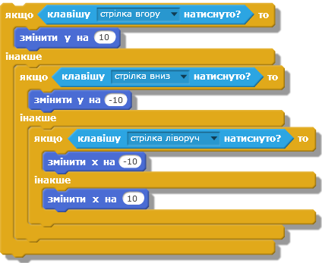
Як описати алгоритми із вкладеними розгалуженнями?
Розділ 3 § 21
Відповідний фрагмент програми в середовищі Скретч матиме вигляд, як на малюнку.

Slide 10
Як описувати алгоритми із вкладеними циклами?
Розділ 3 § 21
Під час розв'язування задач часто деякі дії, що повторюються, необхідно повторювати кілька разів. Один зі способів створення такого алгоритму — включити повторення в набір команд, що повторюються, всередині іншого циклу.
Структура, що складається із циклу в циклі, називається вкладеними циклами.

Slide 11
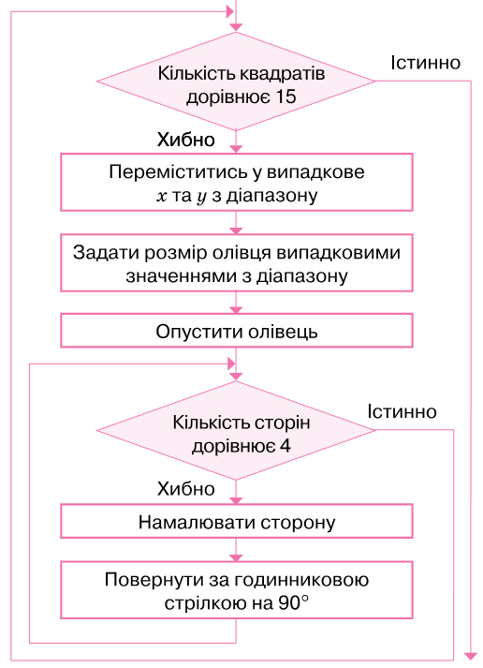
Як описувати алгоритми із вкладеними циклами?
Розділ 3 § 21
Наприклад, побудуємо зображення, яке складається з 15 різнокольорових квадратів, розміщення та колір яких задається випадковим чином з деякого діапазону. Алгоритм, який реалізує дану задачу, можна подати графічно:

Slide 12
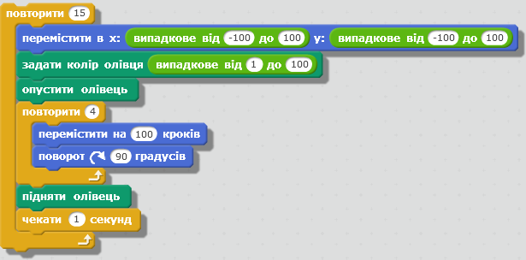
Як описувати алгоритми із вкладеними циклами?
Розділ 3 § 21
Алгоритм, який реалізує дану задачу, можна подати за допомогою команд у середовищі Скретч.
15 разів забезпечує побудову об'єкта різними кольорами в деякому місці
Забезпечує побудову сторін квадрата

Slide 13
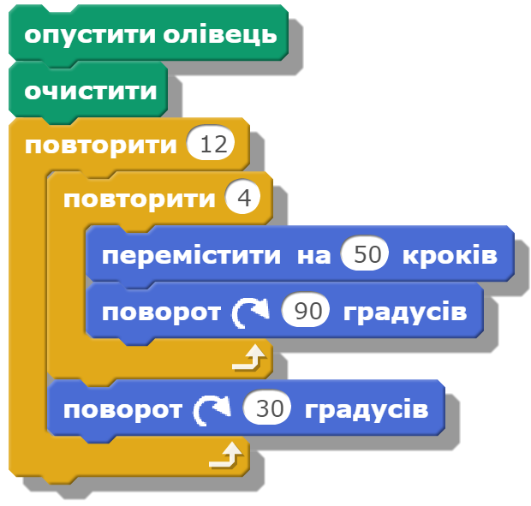
Як описувати алгоритми із вкладеними циклами?
Розділ 3 § 21
У програмі, що містить вкладені цикли, обов'язково спочатку виконується «внутрішній» цикл, а потім — «зовнішній».
Цикл, у тілі якого розміщено інший цикл, називають зовнішнім.
Цикл, який міститься в тілі іншого циклу, називають внутрішнім.

Slide 14
Як описувати алгоритми із вкладеними розгалуженнями та циклами?
Розділ 3 § 21
Не тільки розгалуження або цикли можуть бути вкладеними. Проекти, які реалізують складну поведінку виконавців, передбачають вкладення одних структур в інші. Наприклад, у програмі в середовищі Скретч:
звучатиме мелодія із 4 нот
звучатиме мелодія із 6 нот
після запуску програми на виконання
якщо буде натиснута стрілка вгору

Slide 15
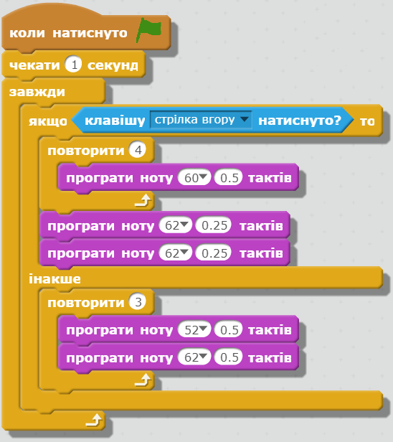
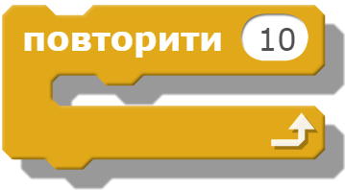
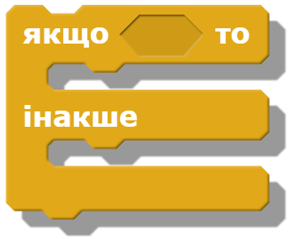
Як описувати алгоритми?
Розділ 3 § 21
У програмі при цьому використано в загальному циклі два вкладених повторення
в повну форму розгалужен-ня.

Slide 16
Розгадайте ребус
Розділ 3 § 21
Цикл

Slide 17
Дайте відповіді на запитання
Розділ 3 § 21
Що таке вкладені розгалуження? Чим вони відрізняються від послідовності розгалужень?
Що таке вкладені цикли?
Чим може бути корисним використання вкладених розгалужень чи циклів при складанні програми?
Чи можна поєднати алгоритмічні структури повторення та розгалуження в одному проекті Скретч? Поясни, навіщо це може бути потрібно.

Slide 18
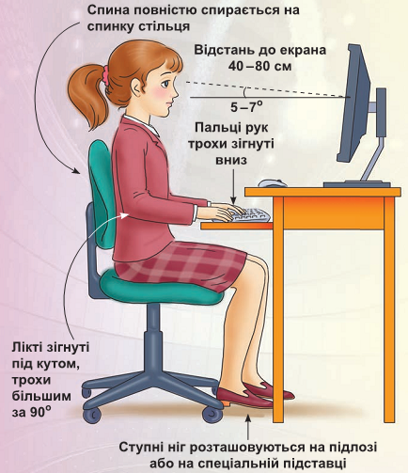
Працюємо за комп’ютером
Розділ 3 § 21
Сторінка
178-179

